Slide 1
Identificiranje emocija
Mirna Stavinoha
Praktikum 2, grupa E

Slide 2
Intenzivne emocije
Glavni cilj terapije – doživljavanje olakšanja i smanjivanje uznemirenosti kroz mijenjanje disfunkcionalnog mišljenja
Disfunkcionalne intenzivne negativne emocije – ometaju sposobnost jasnog razmišljanja, rješavanja problema, postizanja zadovoljstva...
Nastojati povećati klijentove pozitivne emocije
Klijent doživljava emocije koje su pretjeranog intenziteta ili neadekvatne
Ne ukazivati na neadekvatnost → priznati ih i suosjećati
Ne pobijati emocije → vrednovati disfunkcionalne misli i vjerovanja
Usmjeriti se na situacije kada je došlo do uznemirenosti zbog pogrešne interpretacije situacije

Slide 3

Razlikovanje automatskih misli od emocija
Razvrstavanje sadržaja u kategorije kognitivnog modela: emocionalni, ponašajni i fiziološki
 | Što napraviti? | Kada?
Klijent miješa emocije i misli | Ignorirati | U tom trenu želimo otkriti bazično vjerovanje
 | Spomenuti poslije | Ne želimo ometati tijek seanse
 | Spomenuti odmah | Tijek se neće poremetiti niti će se zaboraviti detalji

Slide 4



Važnost razlikovanja emocija
Važnost jasne veze između misli, emocija i ponašanja
Nužnost identificiranja emocije kako bi se pronašla ključna AM
Klijent opisuje emociju koja se ne podudara sa sadržajem AM:
→ Vraćanje pacijenta u opisanu situaciju
→ Pomoć u dosjećanju AM
→ Dosjećanje emocija koje prate AM

Slide 5
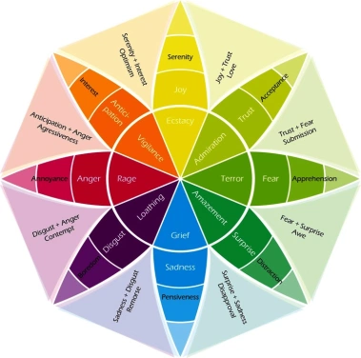
Teškoće u imenovanju emocija
Moguće teškoće:
Relativno siromašan rječnik za emocije
Teškoće u imenovanju vlastitih emocija
Rješenje: tražiti klijenta da povezuje emocionalne reakcije u određenoj situaciji s njihovim nazivom
Lista negativnih/pozitivnih emocija
Kreiranje emocionalne karte:
Ljutnja | Tuga | Anksioznost
Primjer 1 | Primjer 1 | Primjer 1
Primjer 2 | Primjer 2 | Primjer 2
Primjer 3 | Primjer 3 | Primjer 3

Slide 6
Teškoće u procjenjivanju intenziteta emocija
Disfunkcionalno mišljenje: „Ako osjetim i mali nemir, on će porasti i postati neizdrživ.”
↓
Testiranje putem učenja procjenjivanja intenziteta – nakon toga procijeniti je li ispitivanje bilo učinkovito
Pomoć u procjeni:
Skala tuge
Skala emocionalnog intenziteta – 10 vlastitih situacija različitog emocionalnog intenziteta, od 0% do 100%
0% | 25% | 50% | 75% | 100%
Uopće nisam tužna | Donekle tužna | Srednje tužna | Prilično tužna | Najveća tuga što sam je ikada doživjela

Slide 7
Korištenje emocionalnog intenziteta za vođenje terapije
Klijent ne može prepoznati o kojim situacijama bi trebao razgovarati
Terapeut traži procjenu stupnja uznemirenosti
Klijent izvještava o niskoj razini uznemirenosti
Terapuet se ne usmjerava na tu situaciju

Slide 8
Zaključak
Nastojimo dobiti jasnu sliku situacije koja uznemiruje pacijenta
Pomažemo klijentu razlikovati misli od emocija
Suosjećamo s klijentovim emocijama
Pomažemo evaluirati disfunkcionalno mišljenje koje utječe na klijentovo raspoloženje

Slide 9
Literatura
Beck, J. (2011). Kognitivna terapija - osnove, educiranje i uvježbavanje. Jastrebarsko: Naklada Slap

Slide 10
Hvala na pažnji!

